Slide 1

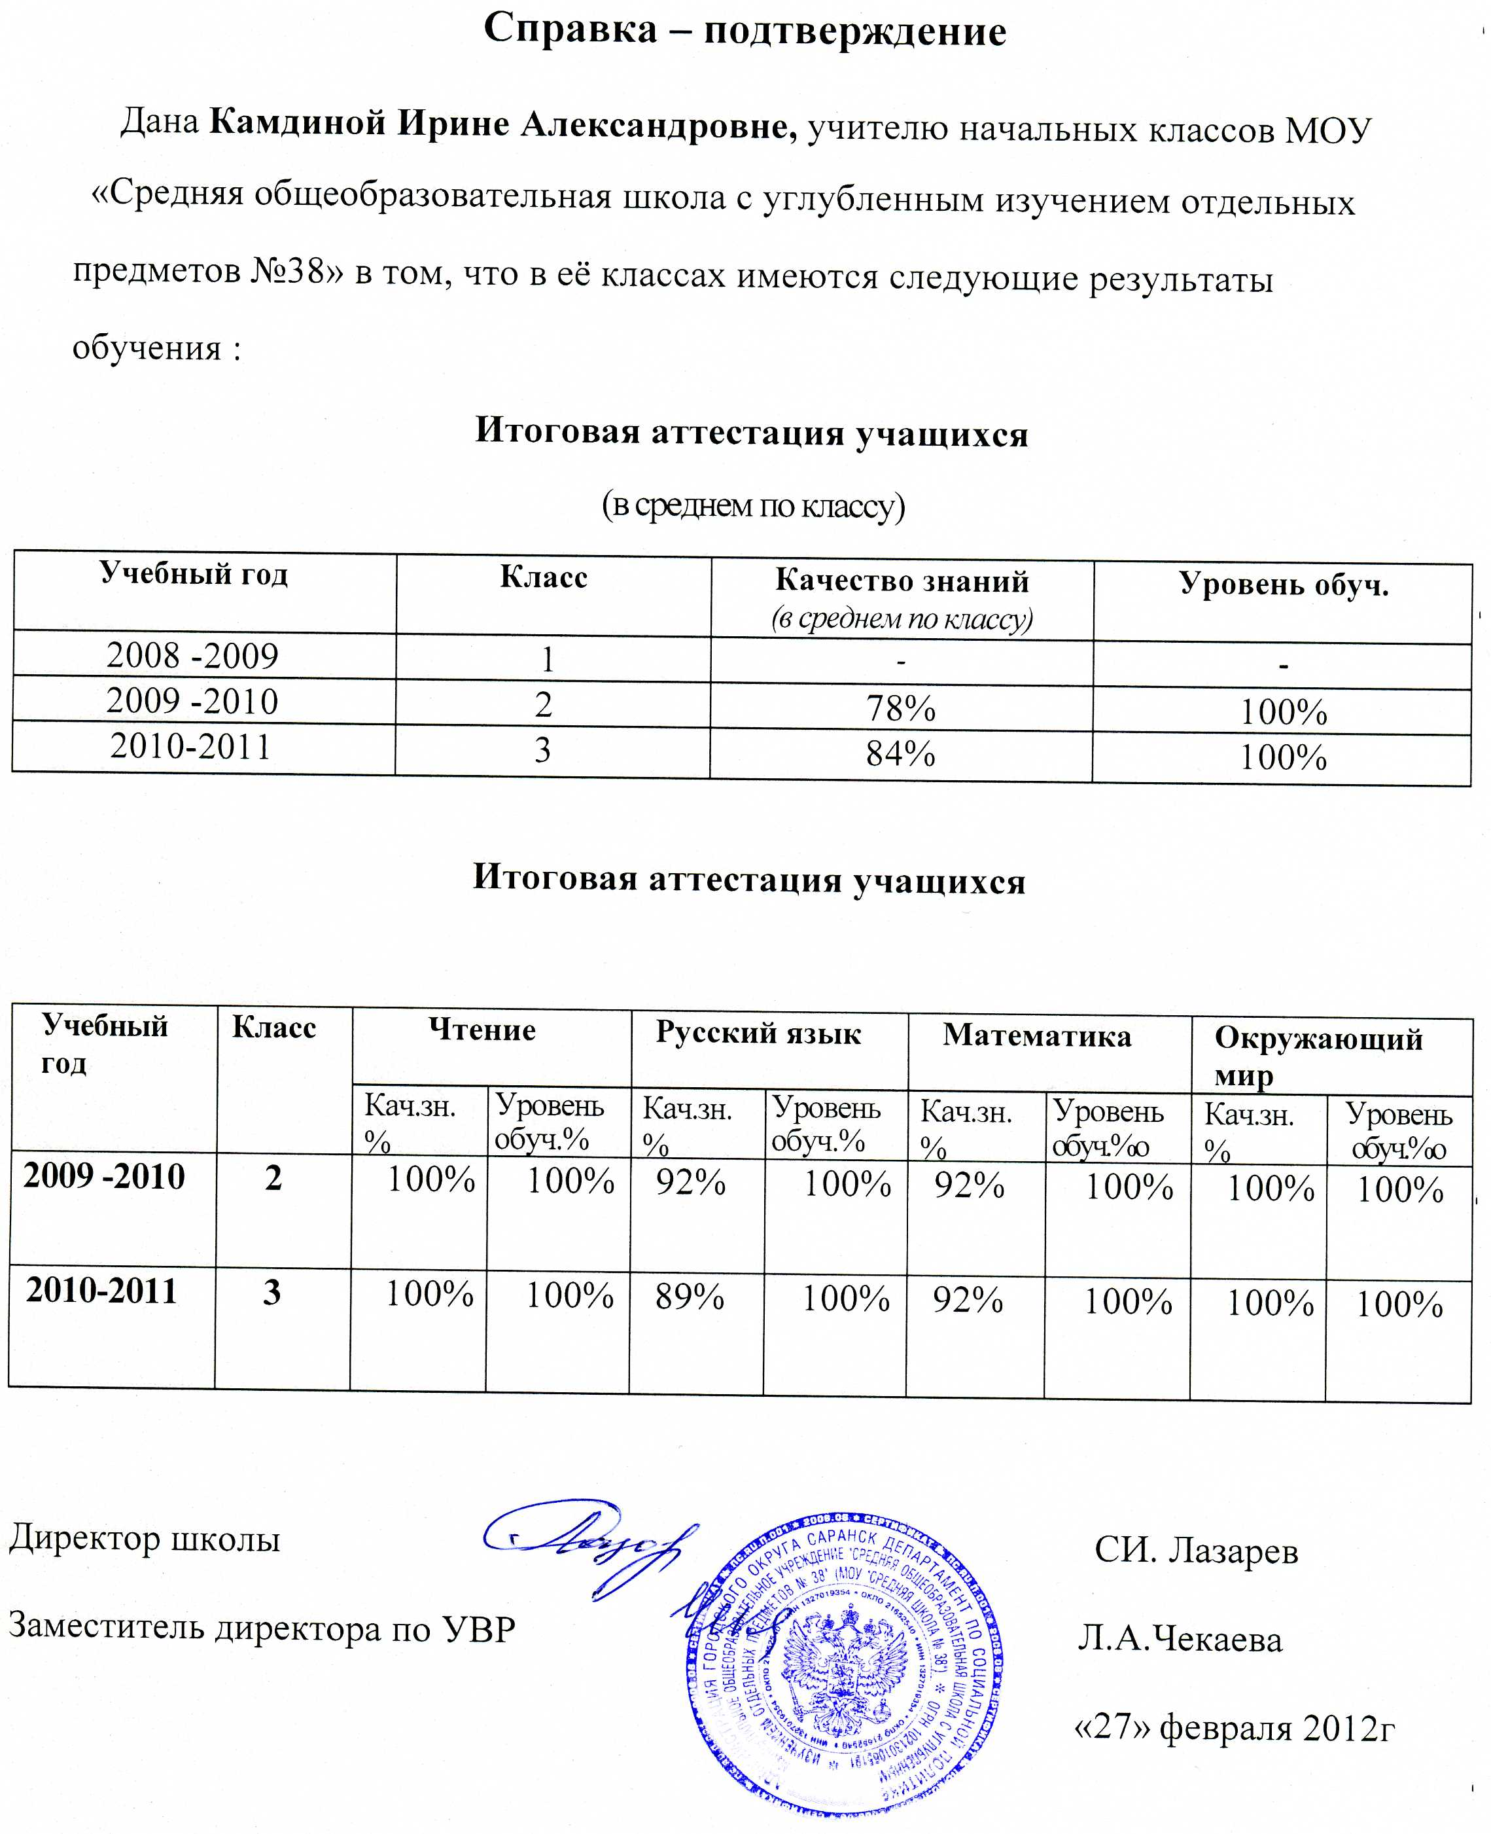
Учебный год | Класс | Качество знаний (в среднем по классу) | Уровень обуч.
2008 -2009 | 1 | - | -
2009 -2010 | 2 | 78% | 100%
2010-2011 | 3 | 84% | 100%

Slide 2
Итоговая аттестация учащихся
(в среднем по классу)
Учебный год | Класс | Качество знаний | Уровень обуч.
2008-09 | 1 кл. | - | -
2009-10 | 2 кл. | 78% | 100%
2010-11 | 3 кл. | 84% | 100%

Slide 3
Учебный год | Класс | Качество знаний (в среднем по классу) | Уровень обуч.
2008 -2009 | 1 | - | -
2009 -2010 | 2 | 78% | 100%
2010-2011 | 3 | 84% | 100%

Slide 4
Анализ успеваемости по годам
Анализируя успеваемость учащихся класса по годам, мы видим, что к четвертому классу произошло её снижение. Это связано со сложностью изучаемого материала, но в первой и второй четверти 4класса успеваемость стабильна-74%. Все учащиеся усваивают программный материал.

Slide 5
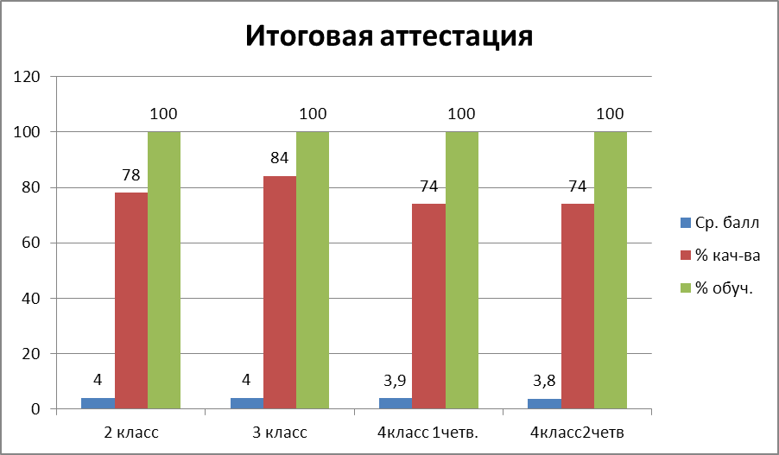

Slide 6
Анализ контрольных работ
Анализируя контрольные работы учащихся класса по годам, мы видим, что результат входных контрольных работ ниже, чем результат итоговых работ за второе полугодие. Процент обученности составляет от 96%до100% по математике; 100% по русскому языку. Процент качества знаний за второе полугодие: по математике-88%;по русскому языку от 92%до96%.

Slide 7
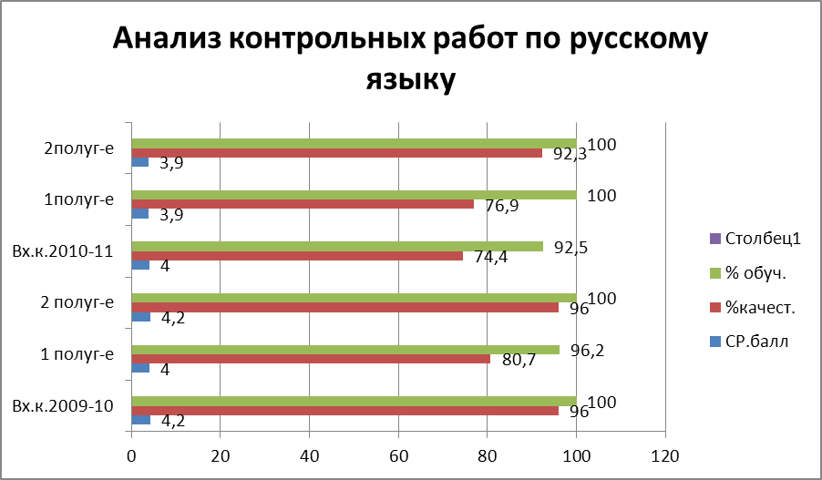

Slide 8
